Slide 1
Система за избор на песен
Управление на софтуерни проекти
SONGSTAR
Екип:
Виктор Петков
Елица Тодорова
Кенан Кемалов

Slide 2
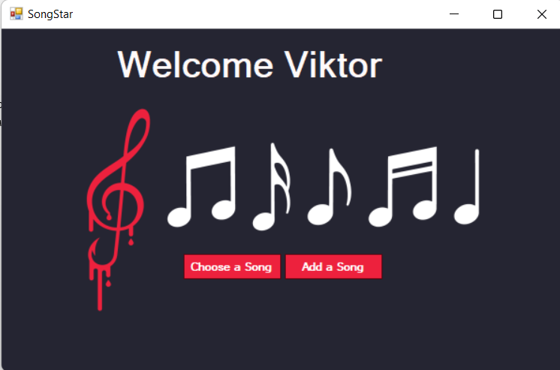
Същност на проекта
Система за избор на песен, която трябва да предоставя възможност за:
добавяне на информация за песен, като изпълнител (певец/група), жанр, времетраене, година на издаване
търсене на песен по различни зададени критерии (филтриране), като изпълнител (певец/група), жанр, времетраене, година на издаване

Slide 3
Основни компоненти и функционални изисквания
Начална страница с възможност за регистриране на нов потребител или вход в системата при наличен профил
Добавяне на песен в системата
Търсене на песен в системата
Верификации за правилно въвеждане на полетата (размер, тип на данни, проверки за отрицателни стойности)
Хеширане на пароли

Slide 4
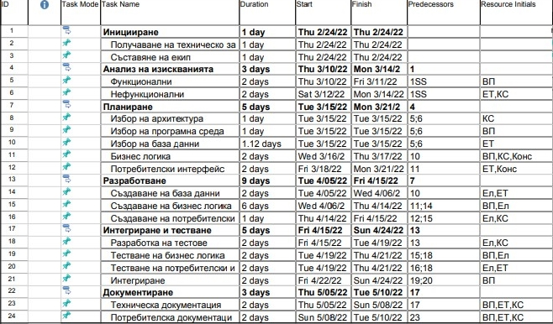
Определяне на роли на членовете от екипа
Мениджър на проекта: Виктор Петков
Разработчик на базата данни: Елица Тодорова
Разработчик на бизнес логика: Виктор Петков
Дизайнер на потребителски интерфейс: Кенан Кемалов
Тестер: Виктор Петков, Елица Тодорова, Кенан Кемалов
Технически писател: Виктор Петков, Елица Тодорова, Кенан Кемалов

Slide 5
Бюджет

Slide 6

Система за контрол на версиите
GitHub
Безплатна децентализирана система от 3-то поколение
Локално копие на хранилището
Офлайн работа
Членовете от екипа могат да работят едновременно върху един и същи файл
Създаване на клонове на проекта
Лесно актуализиране на файлове
Връщане към предишна работеща версия на проекта
Backup на хранилището
По-малки хардуерни изисквания

Slide 7
Недостатъци на github и съпоставка
Трудности при разрешаването на възникнал конфликт - при промени на един и същи ред от кода, се изисква ръчно отстраняване на конфликта
Трудности при запазване на промени към централното хранилище, когато се е работило върху неактуален файл.
 | GitHub | CVS | RCS
Децентализираност | Да | Не | Не
Личен workspace | Да | Не | Не
Заключване на файл | Не | Да | Да
Лесно унищожаване на данни | Не | Да | Да
Връщане към предишна версия | Да | Да | Не
Прихващане на конфликти | Да | Не | Не

Slide 8
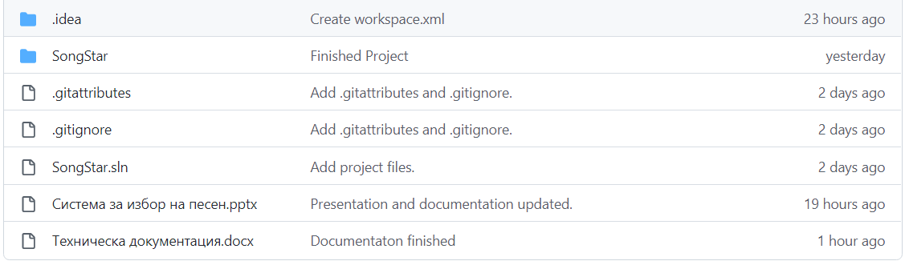
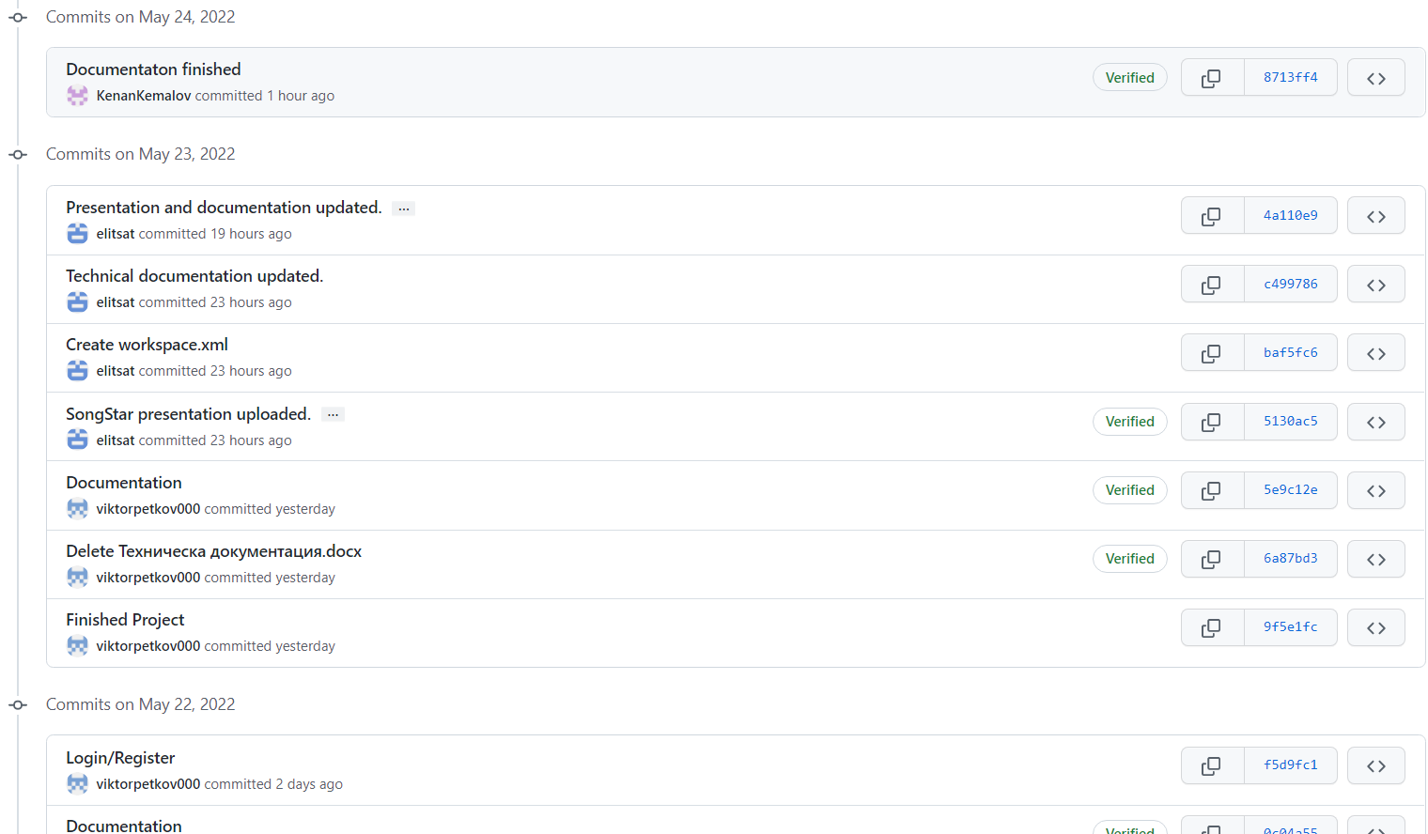
Система за контрол на версиите

Slide 9

Система за управление на проекта
Microsoft Project
Лесно, мощно и динамично планиране на проекти, базирано на необходимите ресурси, продължителността на проекта и разпределените членове на екипа
Добавяне на информация за задачите по проекта – начало, продължителност на изпълнение, край, кой трябва да извърши работата
Недостатък: Мicrosoft Project не е безплатен софтуерен инструмент, което доведе до трудности при намирането, изтеглянето и инсталирането на неофициална работеща версия на продукта.

Slide 10
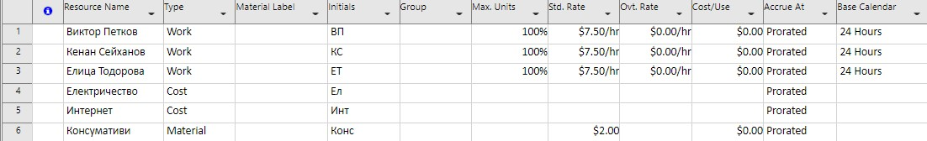
Функционалности на ms project
Създаване на задачи от високо и ниско ниво
Информация за ресурси (работни, материални, ценови)
Задаване на срокове
Разпределяне на задачите между членовете на екипа
Бюджетиране
Изготвяне на отчети (reports)

Slide 11
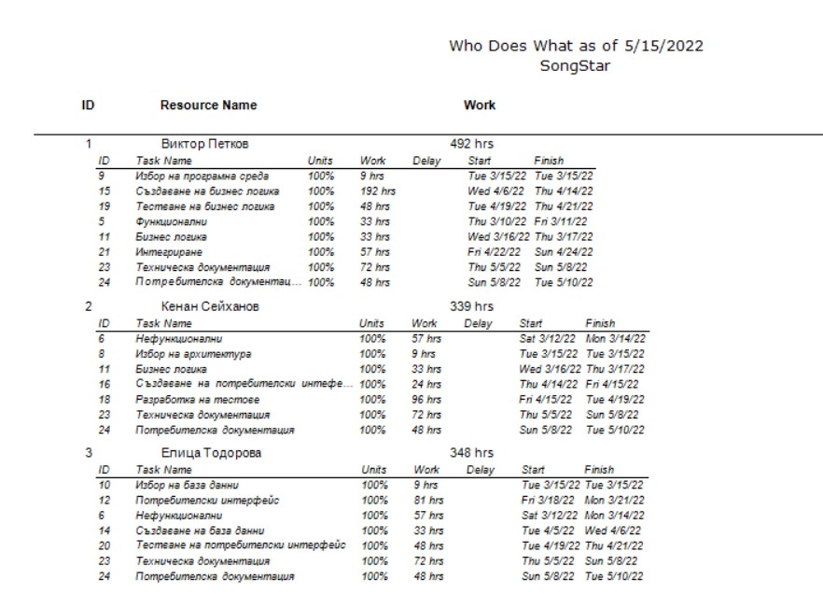
Разпределяне на задачи и срокове за изпълнение – ms Project отчет

Slide 12
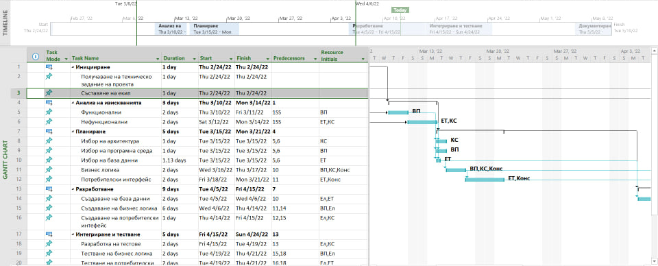
Диаграма на гант

Slide 13
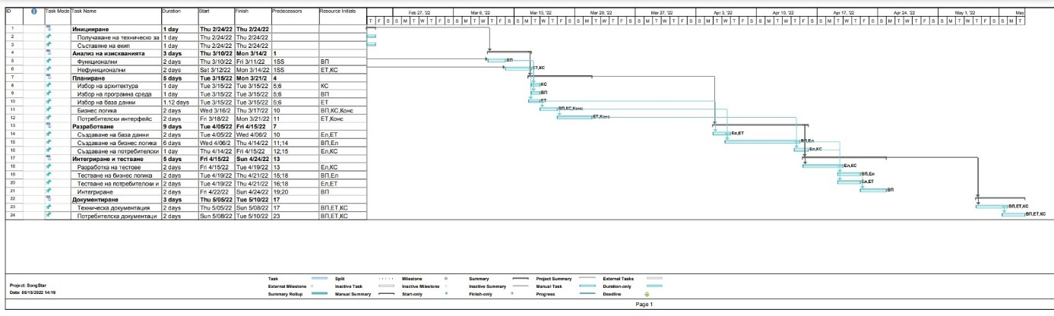
Диаграма на гант

Slide 14
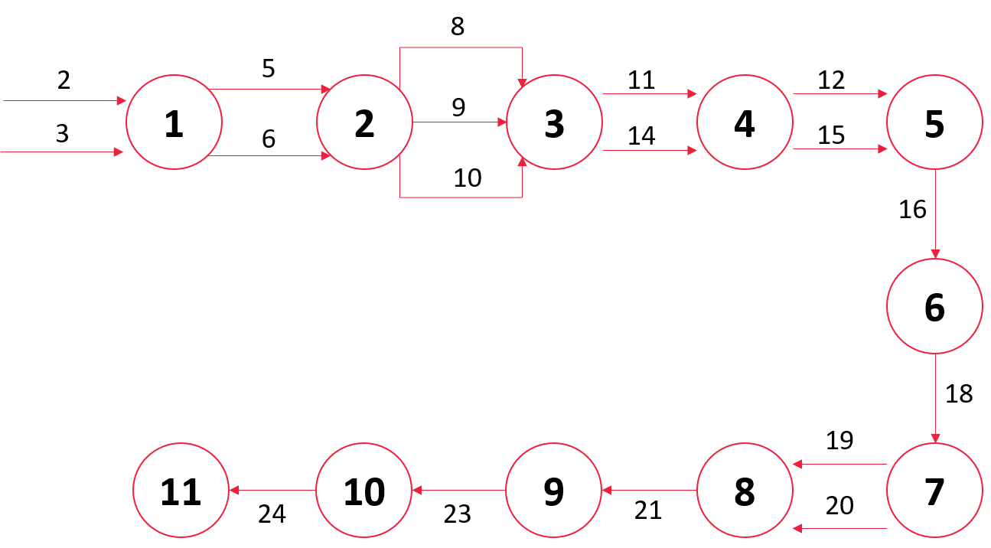
Жалонни точки. Timeline
Събитие | Жалонна точка
1 | Проектът е иницииран.
2 | Изискванията са анализирани.
3 | Архитектурата, програмната среда и базата данни са избрани.
4 | Базата данни е създадена и бизнес логиката е планирана.
5 | Потребителският интерфейс е планиран и бизнес логиката е създадена.
6 | Потребителският интерфейс е разработен.
7 | Тестовете са разработени.
8 | Бизнес логиката и потребителският интерфейс са тествани.
9 | Интегрирането е завършено.
10 | Техническата документация е завършена.
11 | Потребителската документация е завършена.

Slide 15
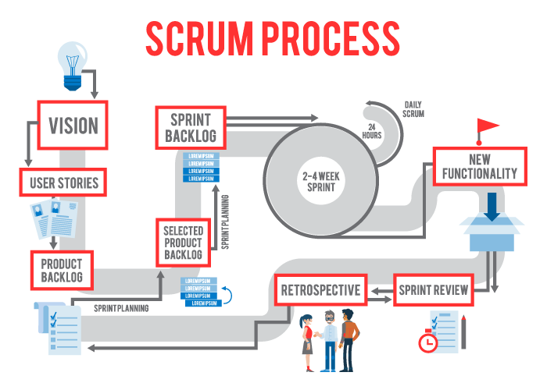
Методология за разработка на софтуера
Scrum
Agile методология
Повишаване на производителност и ефективност
Разделяне на спринтове
Тестване по време на всеки спринт
Спринт срещи
Прототипи на продукта - обратна връзка от клиентите (по-лесни и навременни промени)

Slide 16
Недостатъци на scrum и съпоставка
Чести срещи - рисковано за големи екипи; изнервен и претоварен екип
Напускането на член от екипа по време на разработката на даден проект пагубен резултат
 | Scrum | Kanban | XP (Extreme programming)
Големина на проект | Всички | Всички | Малък
Определяне на срокове | Да | Не | Да
Обратна връзка от възложителя | Да | Не | Не
Стриктен процес (спазване на правила) | Да | Не | Не
Проследяване на работата на екипа | Да | Не | Не
Разширяване на обхвата на проекта | Да | Да | Да
Разпределение на ролите | Product Owner, Scrum Master, Team | Team | По двойки
Итерации | Да | Да | Не
Тестване | На всяка итерция | Преди внедряването | При внедряването

Slide 17
Стъпки при scrum
Разпределят се ролите и задачите между членовете на екипа. Определят се Product Owner – възложителят на проекта, Scrum Master – ръководителят на проекта, и Team – екипът от разработчици на проекта, между които се разпределят планираните задачи.
ScrumMaster-ът след среща с Product Owner описва User Stories (изискванията и ограниченията, поставени от клиента), разделя задачите, подрежда ги по приоритет и ги поставя в Product Backlog (списък с неизпълнени задачи). За да бъде една задача част от Product Backlog, трябва да е преминала през етапа планиране.
Дава се начало на първи Sprint (първа итерация по разработката на софтуерния проект). Всеки ден от изпълнението на итерацията се състои среща за планирането ѝ (Sprint planning meeting), където екипът обсъжда свършената работа от предходния ден и се обсъждат задачите, които трябва да се свършат в текущия ден. Задачите, които ще се изпълняват, се местят в Sprint Backlog (списък от задачи, които се изпълняват в текущата итерация).
В края на Sprint-a се състои среща Sprint Retrospective, където Team-ът прави обзор на свършената работа по време на изминалата итерация. Възложителят на проекта има възможност да види получените софтуерни компоненти след края на всеки Sprint, който обикновено трае около 30 дни. По този начин екипът получава обратна връзка от възложителя по изпълнието на проекта.
1
2
3
4

Slide 18


Програмни средства за реализация
База данни: Microsoft SQL Server
Програмен език: C#
Интерфейс: Windows Forms
IDE: Visual Studio

Slide 19
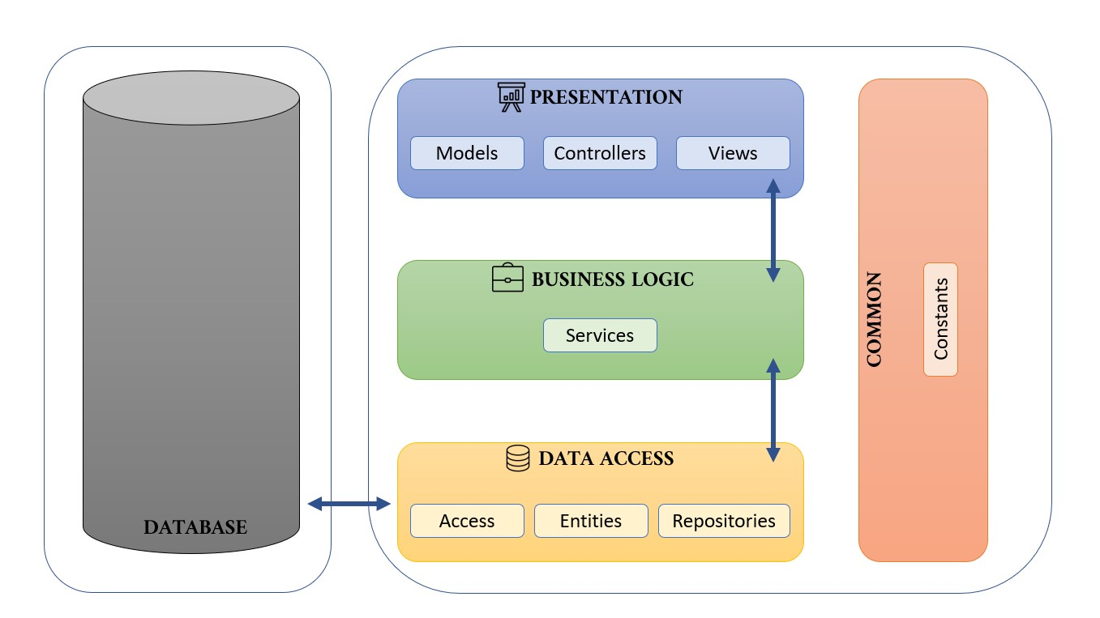
Структура на проекта

Slide 20
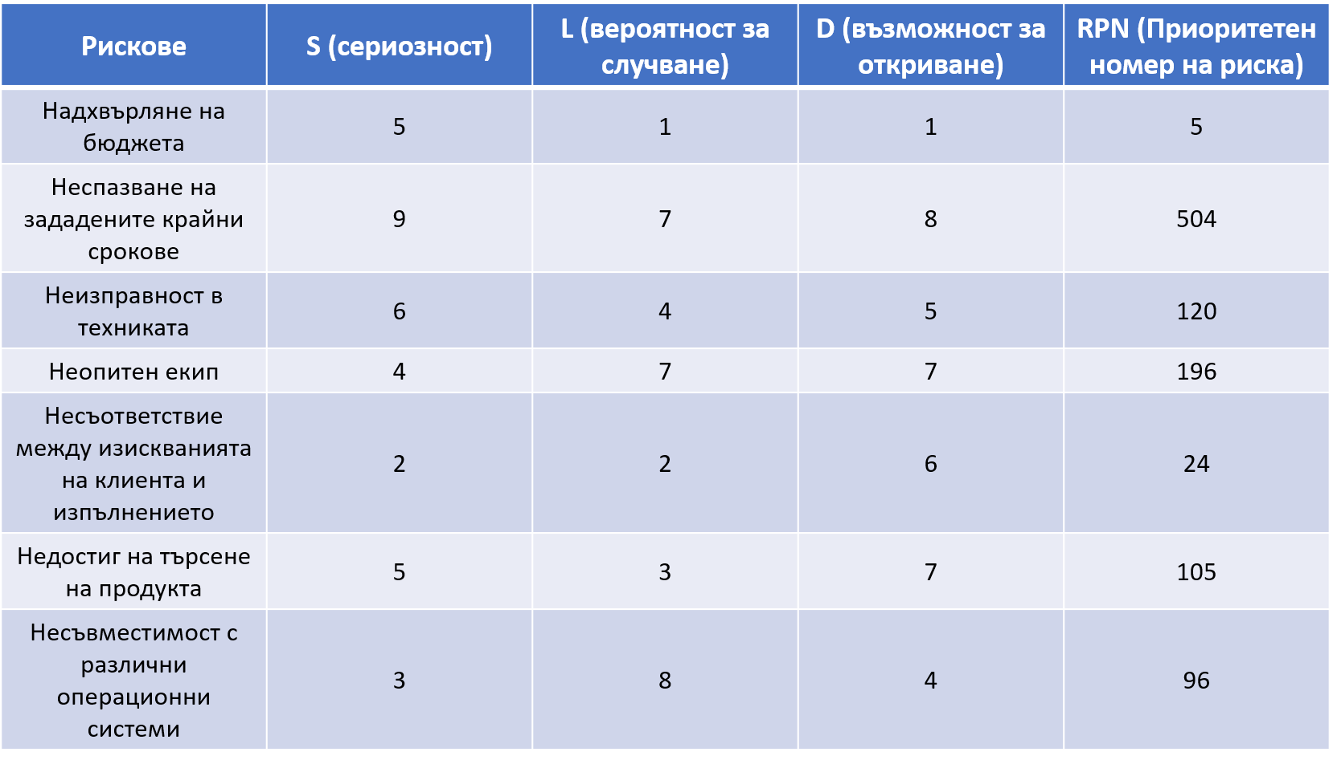
Профил на риска

Slide 21
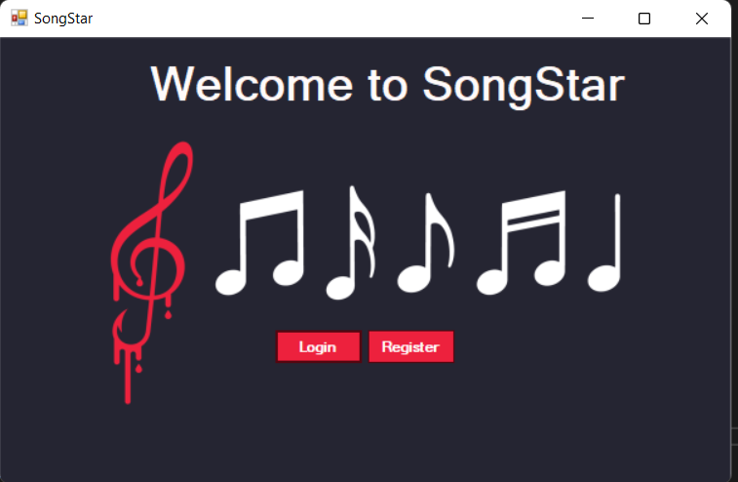
Начален екран

Slide 22
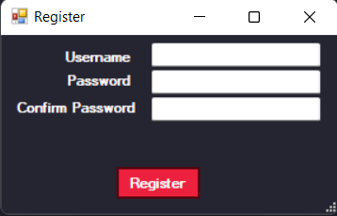
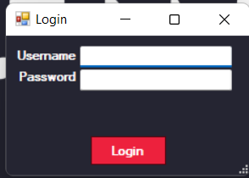
Екрани за регистрация и вход

Slide 23
Екран след вход в системата

Slide 24
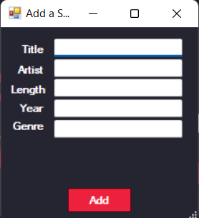
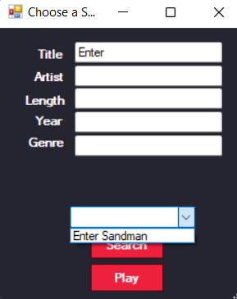
Екрани за добавяне и търсене на песен

Slide 25
Благодарим за вниманието ☺ !
Изработили:
Виктор петков №19621648
Елица тодорова №19621649
Кенан кемалов №19621655
3-ти курс, сит

